Slide 1
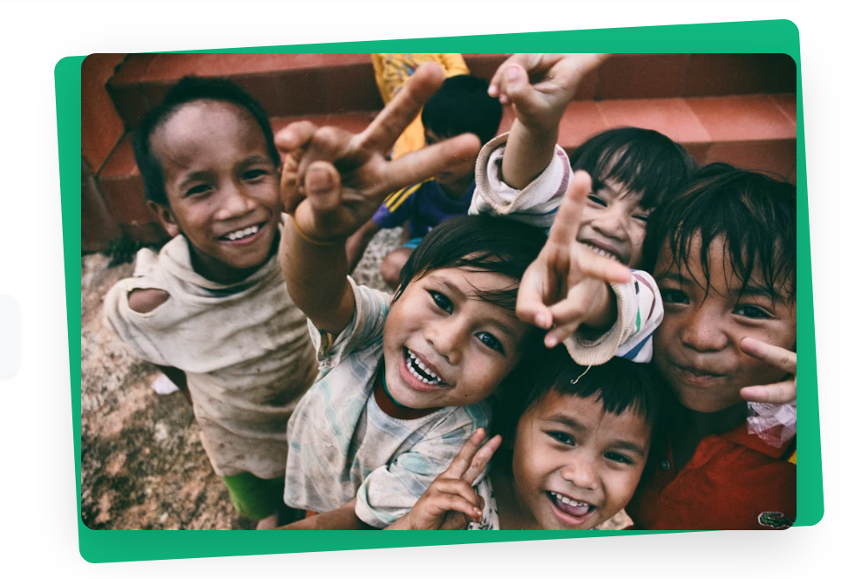
Hệ Thống Quản Lý Quyên Góp Từ Thiện
Đồ án xây dựng nền tảng minh bạch hóa chiến dịch từ thiện - hỗ trợ quyên góp, theo dõi chiến dịch và quản trị toàn diện dữ liệu.

Slide 2
Phạm Vi & Đối Tượng Sử Dụng
👤 Khách (Guest)
🙋 Thành Viên (User)
🛡️ Quản Trị Viên (Admin)
Khách có thể xem danh sách quyên góp và thực hiện quyên góp nhanh (không cần login).
Thành viên hệ thống. Có thêm quyền xem lịch sử quyên góp và quản lý tài khoản.
Quản lý toàn bộ người dùng, chiến dịch, giao dịch và xác nhận donation.

Slide 3
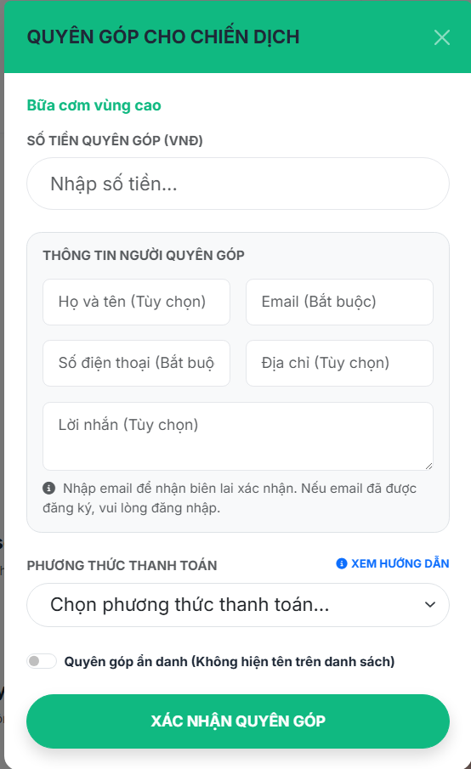
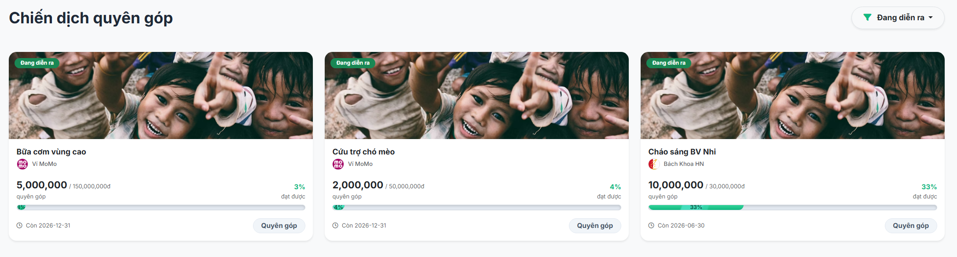
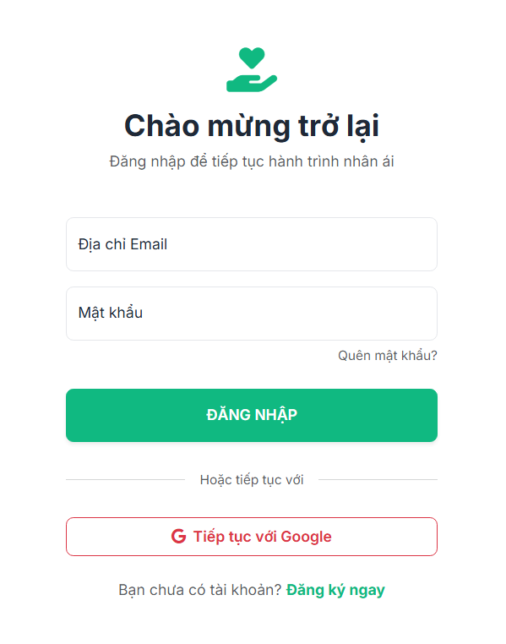
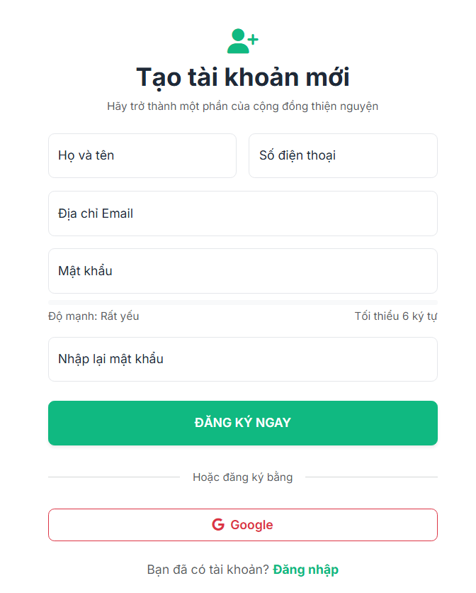
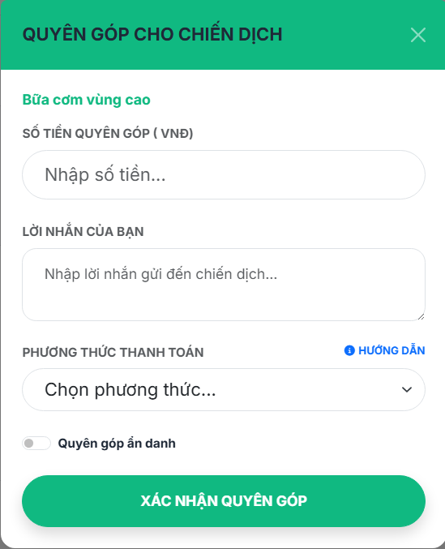
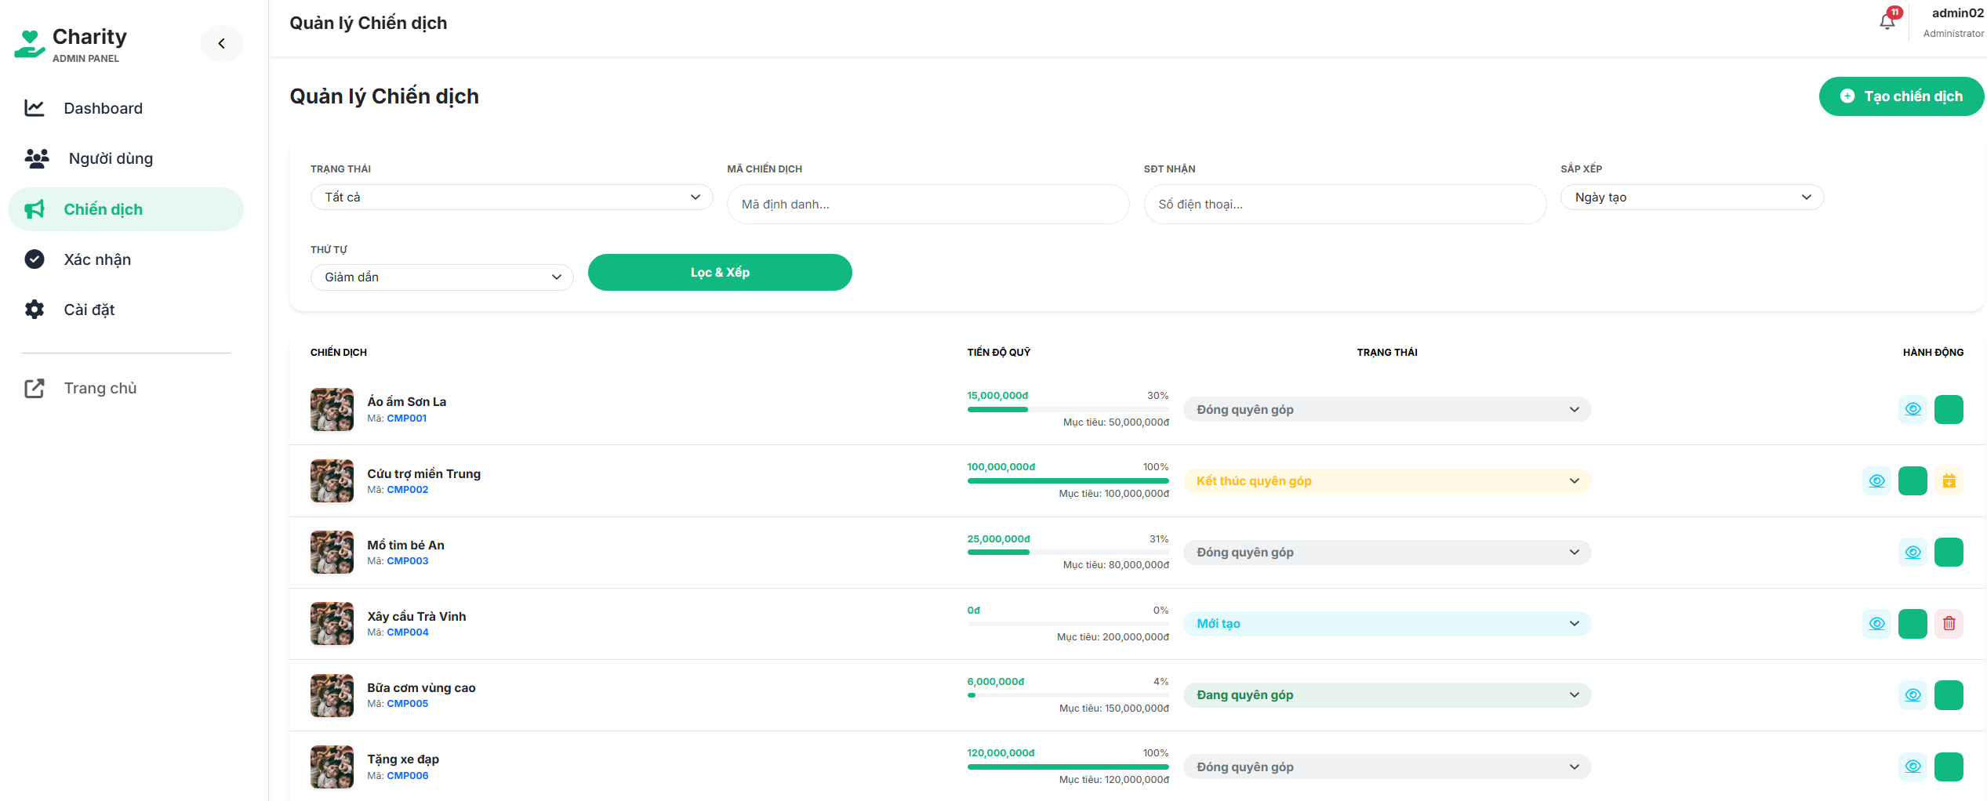
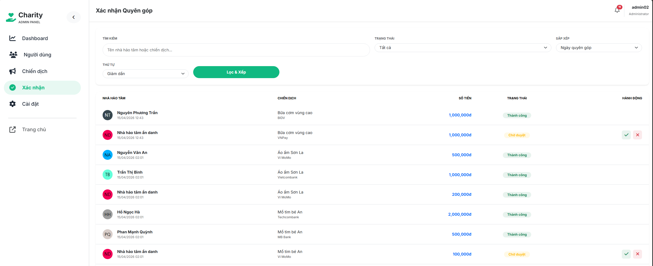
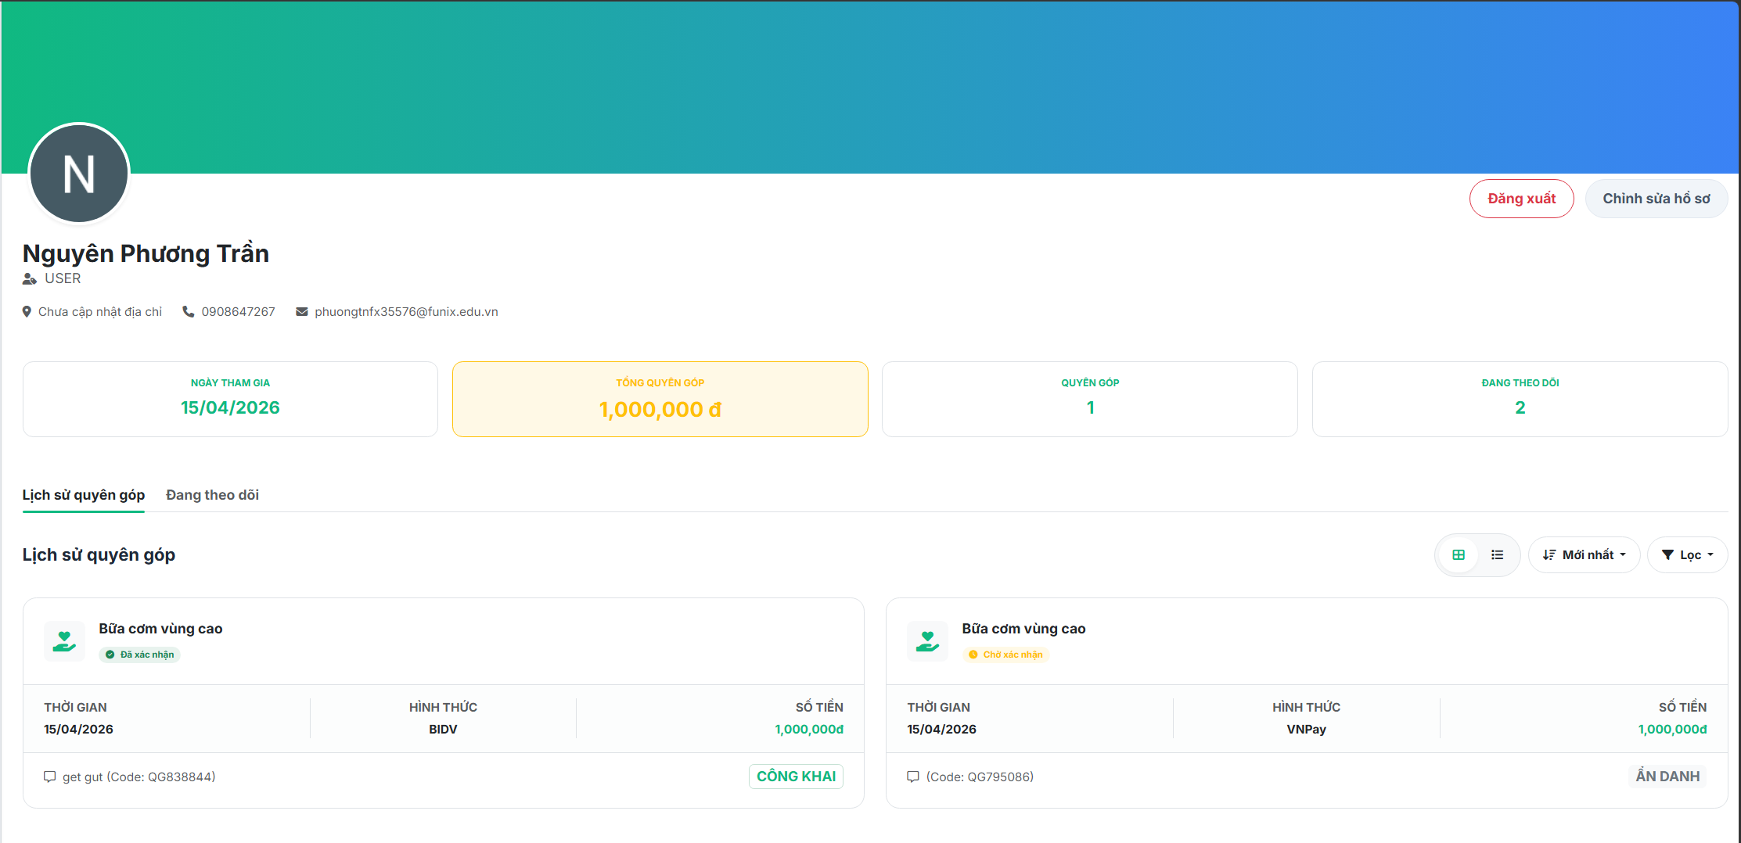
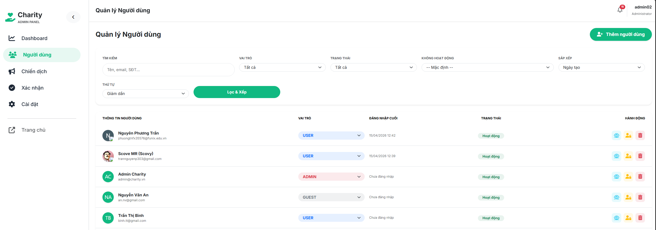
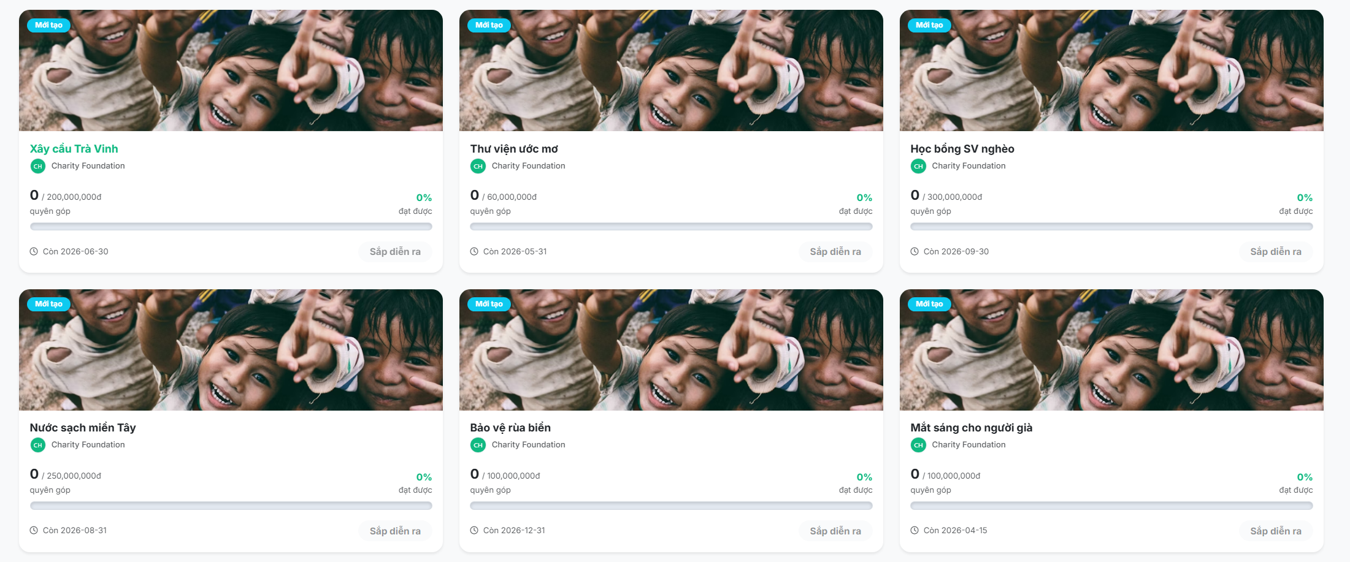
Phân Tích Yêu Cầu:
Yêu Cầu Chức Năng:
Đăng ký, đăng nhập
Xem danh sách chiến dịch
Quyên góp
Quản lý hồ sơ cá nhân
Admin – Quản lý User, Campaign, Donation

Slide 4
Phân Tích Yêu Cầu:
Yêu Cầu Phi Chức Năng:
Bảo mật mật khẩu
Phân quyền rõ rang
Dữ liệu nhất quán
Giao diện dễ dung
Dễ mở rộng

Slide 5
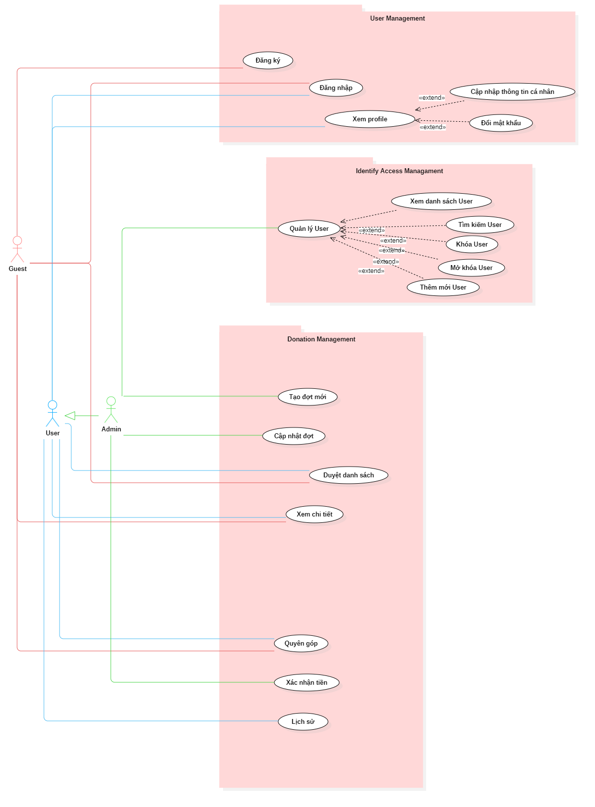
Use Case Tổng Quan
Thành viên & Khách
Xem danh sách / chi tiết chiến dịch
Đăng ký, đăng nhập
Thực hiện quyên góp cho chiến dịch
Theo dõi chiến dịch & xem lịch sử
Quản lý hồ sơ cá nhân

Slide 6
Use Case Tổng Quan
Quản trị viên (Admin)
Quản lý danh sách người dung
Tạo, duyệt, cập nhập chiến dịch
Xác nhận / từ chối giao dịch donation

Slide 7
Thiết kế kiến trúc hệ thống
Giao diện
View JSP/JSTL hiển thị dữ liệu và form.
Điều phối
Controller Spring MVC xử lý yêu cầu và routing.
Logic nghiệp vụ
Service xử lý quy tắc và giao dịch
Kho dữ liệu
Repository JPA kết nối MySQL lưu trữ.
Kiến trúc MVC + N-Tier phân tách rõ trách nhiệm từng lớp: View hiển thị giao diện, Controller điều phối luồng xử lý, Service chứa logic nghiệp vụ, Repository tương tác cơ sở dữ liệu.

Slide 8

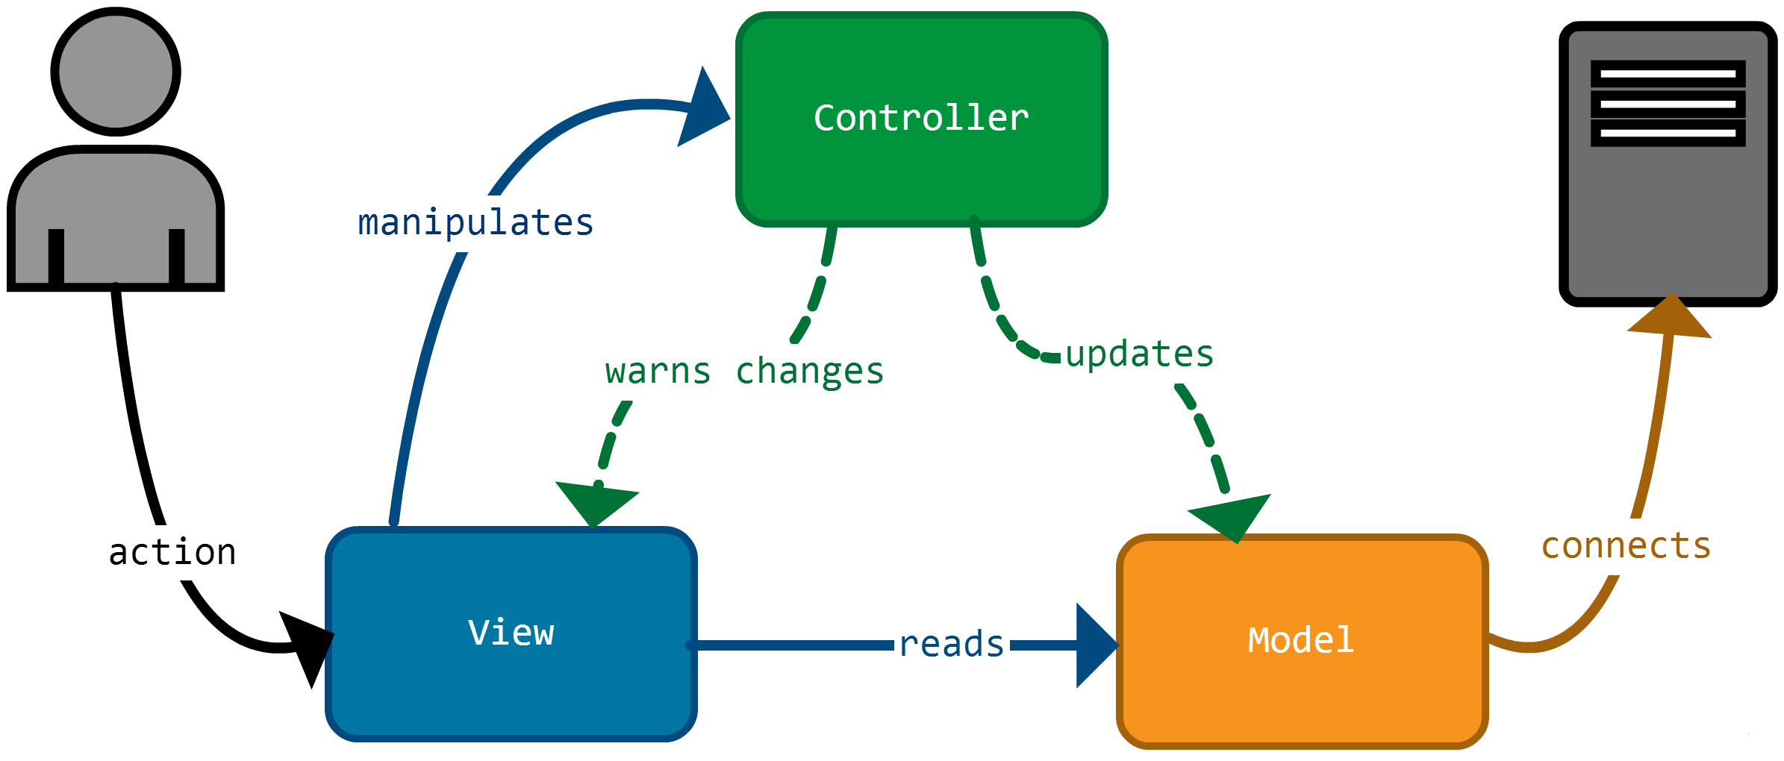
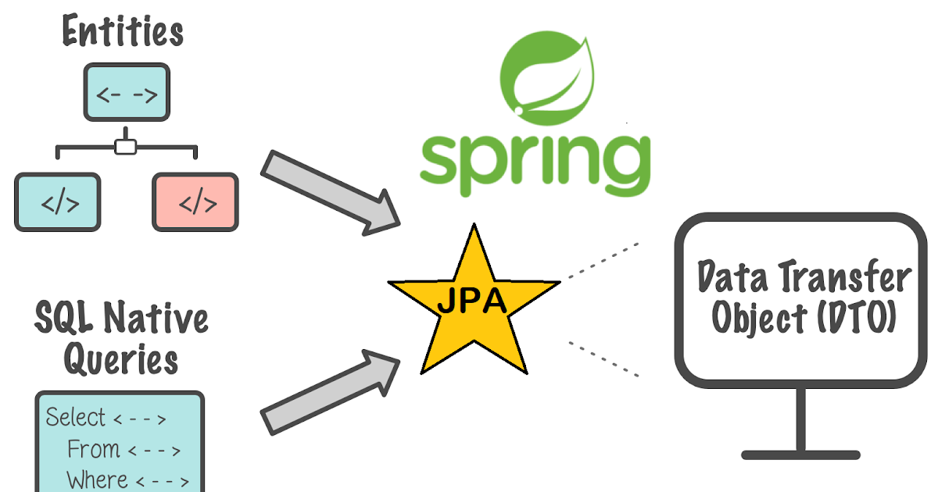
Công nghệ sử dụng
☕ Backend Core
🔐 Bảo Mật
Java 17 + Spring Boot, Spring MVC, Spring Data JPA / Hibernate, MySQL
Spring Security + OAuth2 (Google Login) + BCrypt mã hóa mật khẩu
🖥️ Frontend & Build
JSP / JSTL cho giao diện động, Maven quản lý phụ thuộc và build
Lý do chọn: Spring Boot cho phép phát triển nhanh, có cộng đồng lớn, dễ tích hợp bảo mật và ORM — phù hợp cho hệ thống quản lý dữ liệu phức tạp.

Slide 9
Thiết kế cơ sở dữ liệu
Mô hình ER

Slide 10
Thiết kế cơ sở dữ liệu
Các bảng chính
users — thông tin người dùng
roles — phân quyền vai trò
campaigns — chiến dịch từ thiện
donations — giao dịch quyên góp
payment_methods — phương thức thanh toán
user_following — theo dõi chiến dịch

Slide 11
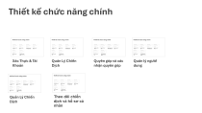
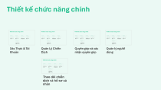
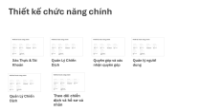

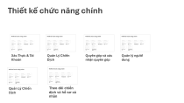





Thiết kế chức năng chính
Xác Thực & Tài Khoản
Quản Lý Chiến Dịch
Quyên góp và xác nhận quyên góp
Quản lý người dùng
Theo dõi chiến dịch và hồ sơ cá nhân

Slide 12
Phân quyền và bảo mật
1
GUEST
Chỉ xem công khai, không cần xác thực
2
USER
Có thể xem lịch sử quyên góp và quản lý hồ sơ cá nhân
3
ADMIN
Quản lý toàn hộ hệ thống

Slide 13
Demo Giao diện

Slide 14
Demo thực tế

Slide 15
Kiểm thử

Slide 16
Kết quả đạt được
Hoàn thiện 100% chức năng cốt lõi (Core functions).
Hệ thống phân quyền và bảo mật hoạt động ổn định.
Có Dashboard thống kê cho Admin.
Bộ tài liệu SRS và HLD đầy đủ, khớp với code thực tế.

Slide 17
Hạn chế và hướng phát triển
Dự án vẫn còn những hạn chế em cần khác phục:
Chưa tích hợp cổng thanh toán trực tuyến (VNPay, Momo) mà vẫn xác nhận thủ công.
Ảnh vẫn đang lưu trên server cục bộ, chưa có Cloud Storage.
Giao diện có thể tối ưu hóa hơn nữa cho các dòng điền thoại màn hình nhỏ.
Hướng phát triển trong tương lai:
Xây dựng API để phát triển ứng dụng di động.
Tích hợp thông báo Realtime khi có người quyên góp

Slide 18
Kết luận
Tổng kết lại, thông qua dự án này, em không chỉ học được cách lập trình Java Spring Boot mà còn rèn luyện được quy trình phân tích yêu cầu, thiết kế Database và đặc biệt là tư duy giải quyết các vấn đề logic nghiệp vụ phức tạp. Em xin cảm ơn Mentor và Hội đồng đã lắng nghe. Em rất mong nhận được ý kiến đóng góp từ các thầy cô.

